Slide 1
Bocs Esgidiau 2022

Slide 2
“Mae pobol yn dweud mai dim ond bocs
‘sgidiau yw, ond mae’n fwy o lawer. Mae’r bocs yn dweud wrth blentyn fod rhywun, rhywle wedi gwneud hwn iddo fo neu hi, a bod rhywun yn malio amdanynt”
Dave Cooke, Sylfaenydd

Slide 3
Bocs Esgidiau 2022

Slide 4
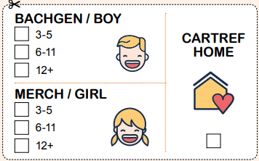
Beth i’w wneud:
1: Defnyddiwch ein pecyn gwastad neu os oes angen cymerwch focs ’sgidiau gwag - o faint canolig, lapio’r bocs a’r clawr ar wahân mewn papur ’dolig.
2: Dewiswch i bwy mae
eich bocs a nodwch ar y label. Plis gludwch ar flaen
clawr eich bocs ‘sgidiau. Medrwch lawrlwytho mwy o
labeli o’r wefan os oes angen.
3: Personolwch eich bocs - sylwch ar y syniadau a
roddir yma a plis peidiwch â chynnwys unrhyw beth
o’r rhestr NA. Mwy o syniadau ar gael ar ein gwefan.
4: Cwblhewch y ffurflen
atodedig, a’i roi yn yr amlen efo’r arian/siec £3.00 a
awgrymir, y tu fewn i glawr y bocs.
5: Rhowch fand lastig o gwmpas y bocs a mynd â’ch bocs i’r man casglu.

Slide 5
Beth i rhoi yn fy mocs ’sgidiau?

Slide 6
Cysylltwch â ni:
Gwefan: www.teams4u.com
Ffôn: 01978 310110

Slide 7
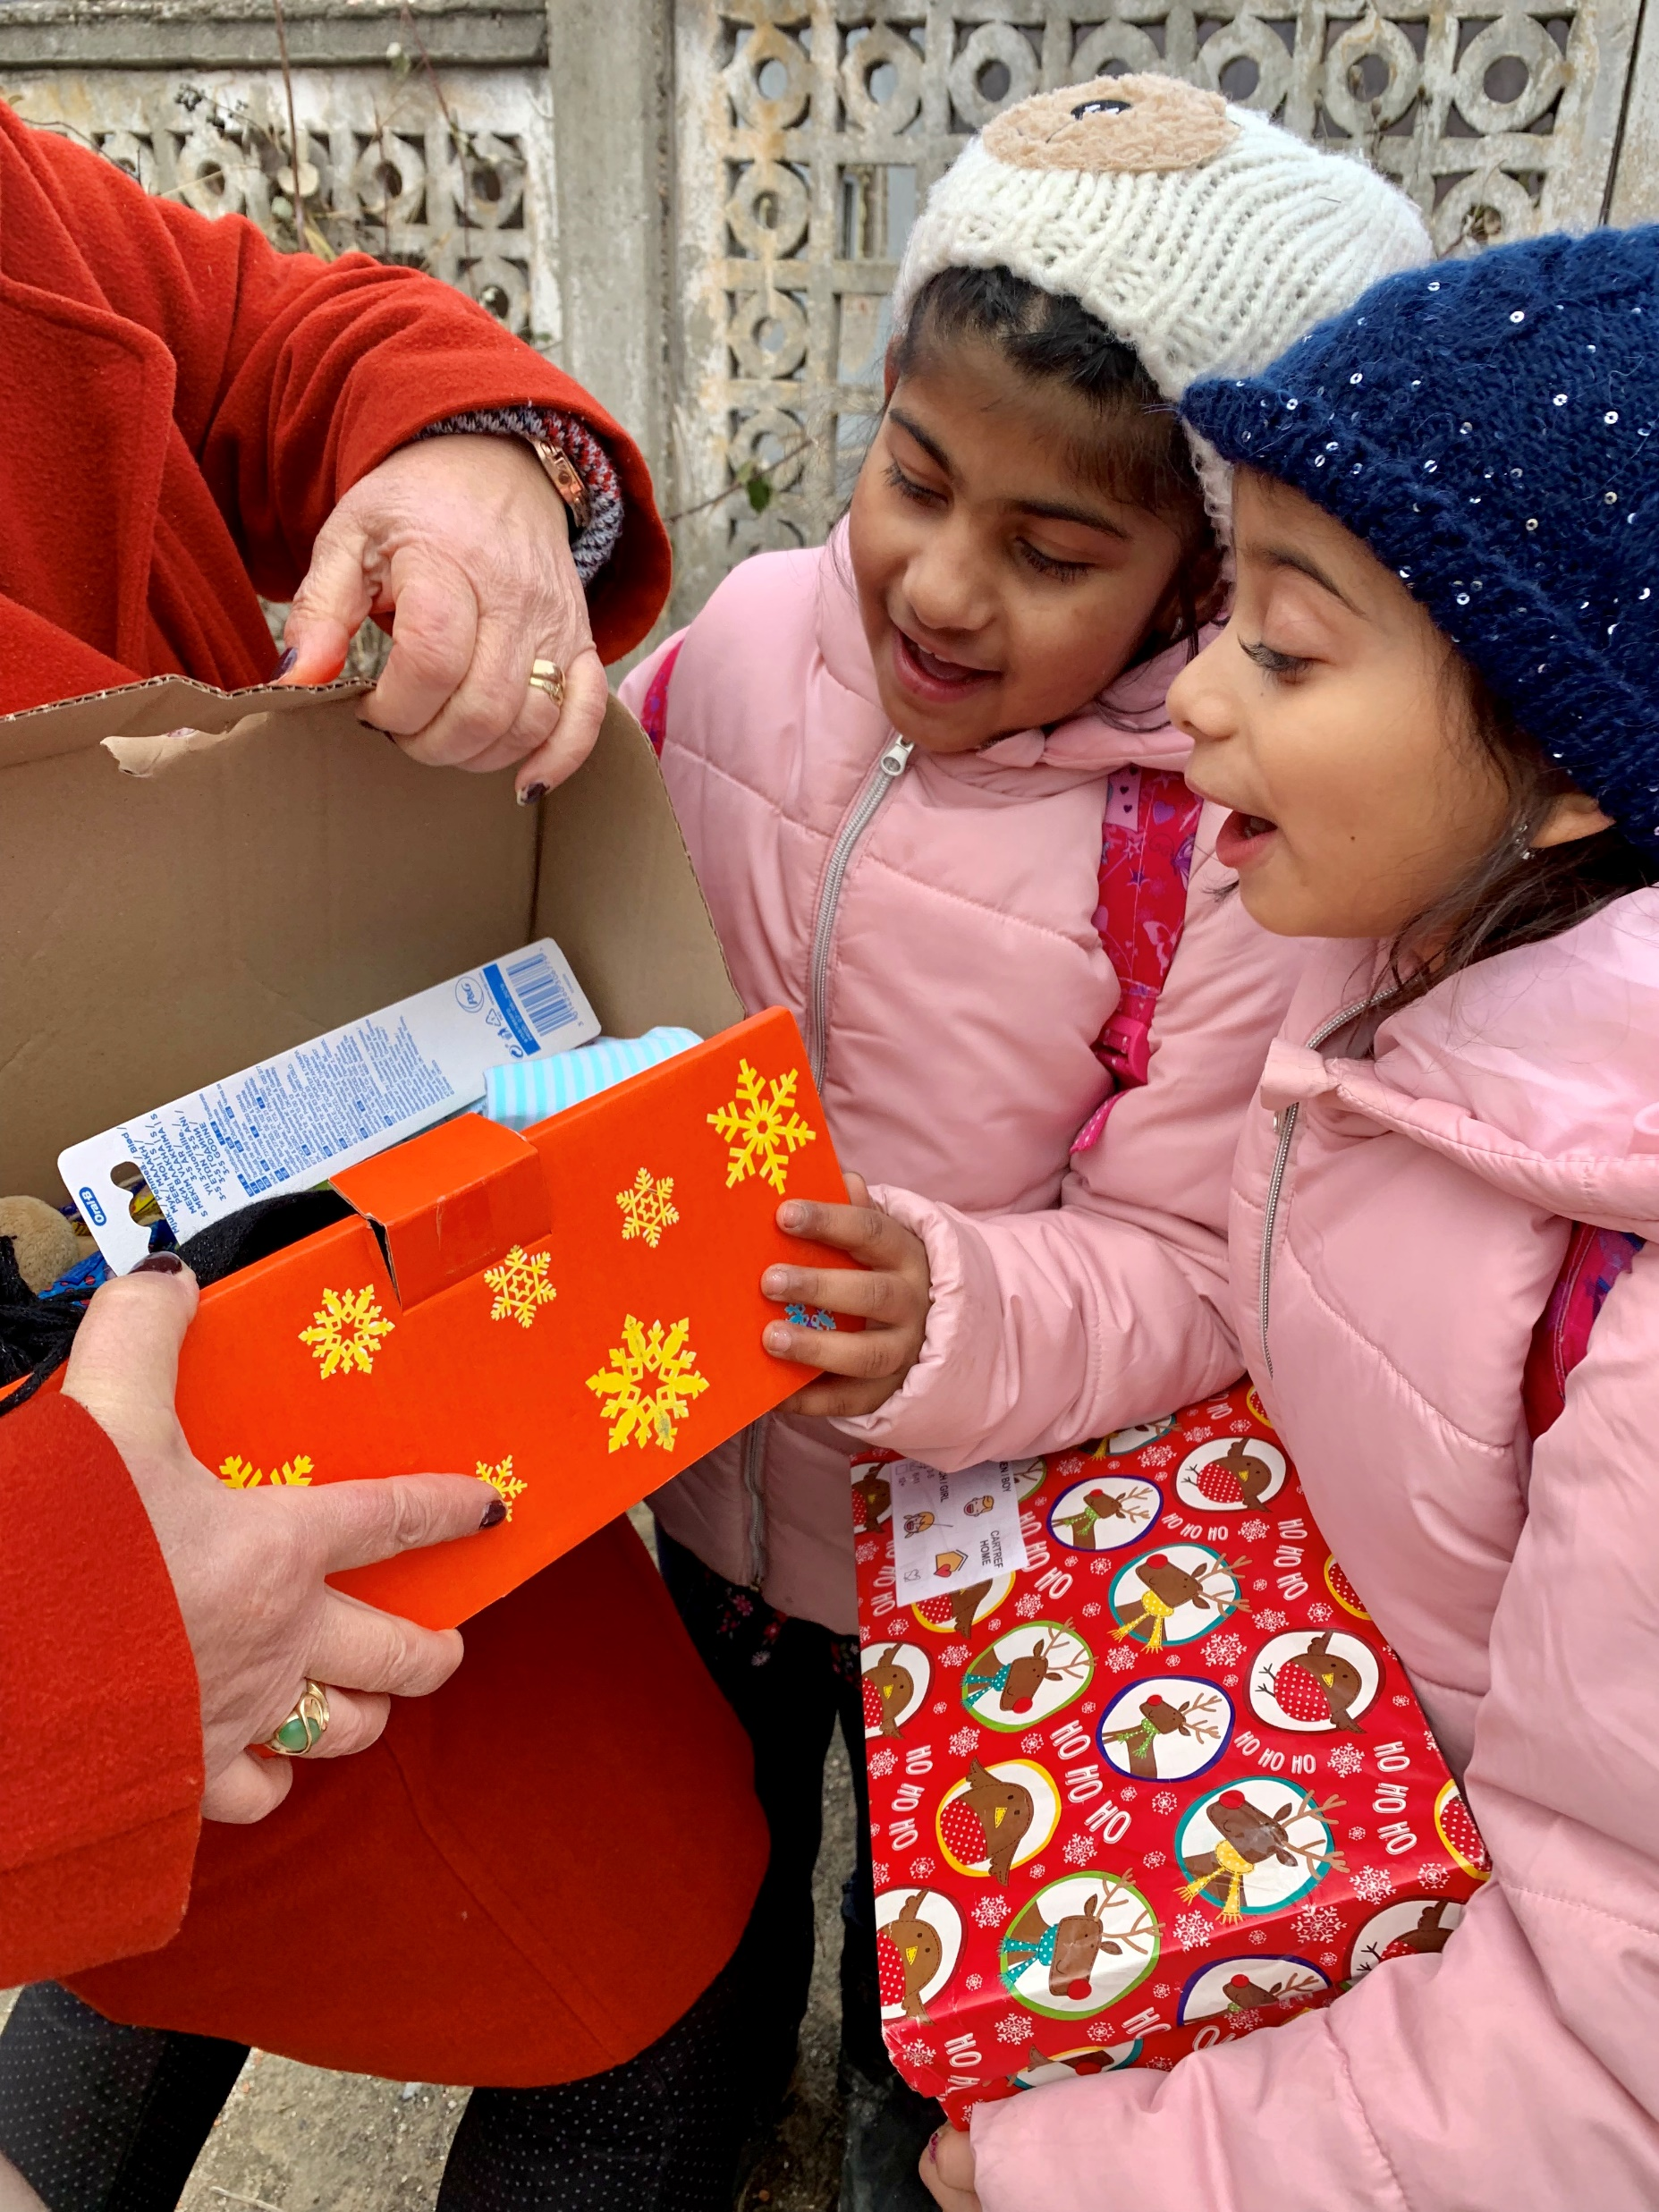
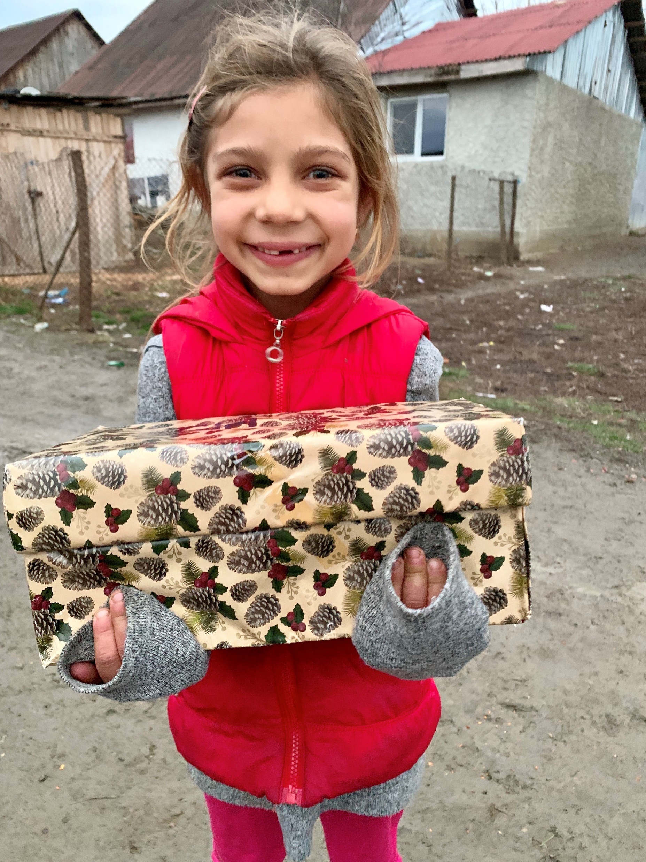
Diolch!

